Slide 1

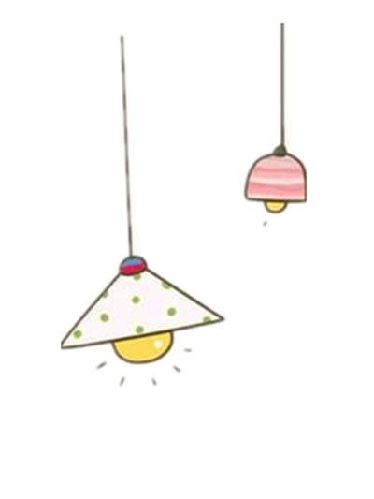




TRƯỜNG TIỂU HỌC ÁI MỘ A
TOÁN LỚP 4
Bài: DẤU HIỆU CHIA HẾT CHO 5

Slide 2




KHỞI ĐỘNG
KHÁM PHÁ
CHINH PHỤC THỬ THÁCH
VỀ ĐÍCH
Notes:
Cuộc thi của chúng ta gồm có sự tham dự của 6 đội chơi đến từ 6 nhóm, nhóm 1,2…6. Các em sẽ trải qua 4 CHẶNG thi: KHỞI ĐỘNG, VƯỢT CHƯỚNG NGẠI VẬT, TĂNG TỐC, VỀ ĐÍCH để cùng tìm hiểu nội dung bài học ngày hôm nay của chúng ta. Các em đã sẵn sang chưa? Chúng ta cùng bắt đầu nhé!

Slide 3



CHẶNG 1 KHỞI ĐỘNG

Slide 4
1
Câu hỏi: Các số không chia hết cho 2 có tận cùng là những chữ số nào?
A. 0 ; 2 ;3 ;8 ;9
B. 0 ; 1 ;3 ;5 ;7 ;9
C. 1 ;3 ;5 ;7 ;9
D. 1 ; 2; 3 ;7 ;9
1
9
3
0
7
2
5
10
4
6
8
ĐÁP ÁN
C
ANS
BACK
Notes:
Các em vừa xem xong videoclip, và bây giờ chúng ta hãy sẵn sàng thảo luận thật nhanh và viết đáp án vào bảng nhóm nhỏ. Mỗi câu hỏi chúng ta chỉ có 10s để trả lời. Khi có hiệu lệnh, các nhóm cùng giơ bảng kết quả nhé. Các em đã nắm luật chơi chưa?
Cô sẽ bắt đầu với câu hỏi số 1…………xin chúc mừng các nhóm….đã có câu trả lời vô cùng chính xác

Slide 5
2
Câu hỏi: Cho các số sau số nào chia hết cho 2?
40 ; 123 ; 246 ; 467 ; 101 ; 8734
A. 123 ; 101 ; 8743
B. 40 ; 246 ; 8734
C. 467 ; 101 ; 8734
D. 123 ; 246 ; 467 ; 101
1
9
3
0
7
2
5
10
4
6
8
ĐÁP ÁN
B
ANS
BACK
Notes:
Các em vừa xem xong videoclip, và bây giờ chúng ta hãy sẵn sàng thảo luận thật nhanh và viết đáp án vào bảng nhóm nhỏ. Mỗi câu hỏi chúng ta chỉ có 10s để trả lời. Khi có hiệu lệnh, các nhóm cùng giơ bảng kết quả nhé. Các em đã nắm luật chơi chưa?
Cô sẽ bắt đầu với câu hỏi số 1…………xin chúc mừng các nhóm….đã có câu trả lời vô cùng chính xác

Slide 6
3
Câu hỏi: Cho các chữ số 0 ; 5 ; 7. Hãy viết số chẵn lớn nhất có ba chữ số có đủ ba chữ số đã cho.
A. 750
B. 570
C. 770
D. 550
1
9
0
3
7
2
5
10
4
6
8
ĐÁP ÁN
A
ANS
BACK
Notes:
Các em vừa xem xong videoclip, và bây giờ chúng ta hãy sẵn sàng thảo luận thật nhanh và viết đáp án vào bảng nhóm nhỏ. Mỗi câu hỏi chúng ta chỉ có 10s để trả lời. Khi có hiệu lệnh, các nhóm cùng giơ bảng kết quả nhé. Các em đã nắm luật chơi chưa?
Cô sẽ bắt đầu với câu hỏi số 1…………xin chúc mừng các nhóm….đã có câu trả lời vô cùng chính xác

Slide 7

CHẶNG 2 KHÁM PHÁ

Slide 8
12
28
47
29
15
34
4660
Số nào chia hết cho 5?
Số chia hết cho 5 : 15; 4660

Slide 9
2. Thực hiện các phép tính sau:
41 : 5 =
32 : 5 =
53 : 5 =
44 : 5 =
46 : 5 =
37 : 5 =
58 : 5 =
19 : 5 =
8 (dư 1)
4
20 : 5 =
30 : 5 =
40 : 5 =
25 : 5 =
35 : 5 =
6
6 (dư 2)
8
10 (dư 3)
5
8 (dư 4)
9 (dư 1)
7
7 (dư 2)
11 (dư 3)
3 (dư 4)

Slide 10
2. Thực hiện các phép tính sau:
4
20 : 5 =
30 : 5 =
40 : 5 =
25 : 5 =
35 : 5 =
6
8
5
7
Các số có tận cùng là 0 hoặc 5 thì chia hết cho 5

Slide 11
2. Thực hiện các phép tính sau:
41 : 5 =
32 : 5 =
53 : 5 =
44 : 5 =
46 : 5 =
37 : 5 =
58 : 5 =
19 : 5 =
8 (dư 1)
6 (dư 2)
10 (dư 3)
8 (dư 4)
9 (dư 1)
7 (dư 2)
11 (dư 3)
3 (dư 4)
Các số không có tận cùng là 0 và 5 thì không chia hết cho 5

Slide 12




Toán
Nêu ví dụ: một số chia hết cho 5 và một số không chia hết cho 5.
( Thời gian thảo luận là 2 phút)
00
01
59
58
57
56
55
54
53
52
51
50
49
48
47
46
45
44
43
42
41
40
39
38
37
36
35
34
33
32
31
30
29
28
27
26
25
24
23
22
21
20
19
18
17
16
15
14
13
12
11
10
09
08
07
06
05
04
03
02
01
00

Slide 13
Toán
DẤU HIỆU CHIA HẾT CHO 5

Slide 14

Ghi nhớ: Các số có chữ số tận cùng là 0 hoặc 5 thì chia hết cho 5.
Chú ý: Các số không có chữ số tận cùng là 0 hoặc 5 thì không chia hết cho 5.

Slide 15

CHẶNG 3: CHINH PHỤC THỬ THÁCH

Slide 16

Toán
DẤU HIỆU CHIA HẾT CHO 5
Bài 1: Trong các số 35 ; 8 ; 57 ; 660 ; 4674 ; 3000 ; 945; 5553:
Số nào chia hết cho 5 ?
Số nào không chia hết cho 5 ?
(Em viết vào vở)

Slide 17


Số không chia hết cho 5
Số chia hết cho 5
57
4674
35
945
3000
660
5553
8

Slide 18
Baøi 2 : Viết số chia hết cho 5 thích hợp vào chỗ chấm:
a) 150 < < 160;
155
b) 3575 < < 3585;
3580
c) 335; 340; 345; ; ; 360.
350
355

Slide 19
Bài 3. Vôùi ba chöõ soá 0 ; 5; 7 haõy vieát caùc soá coù ba
chöõ soá, moãi soá coù caû ba chöõ soá ñoù vaø đều chia heát
cho 5.
570
570
705

Slide 20

CHẶNG 4: VỀ ĐÍCH
Notes:
GV có thể yêu cầu HS dùng các khối lập phương để thể hiện phép tính.

Slide 21


Bài 4:Trong các số sau:
35
8
57
660
945
5553
3000
a. Các số vừa chia hết cho 5 vừa chia hết cho 2:
660; 3000
b. Các số chia hết cho 5 nhưng không chia hết cho 2:
35; 945

Slide 22

- Các số chia hết cho 2 có tận cùng là các chữ số: 0 ; 2 ; 4 ; 6; 8
- Các số chia hết cho 5 có tận cùng là các chữ số :0 hoặc 5
Giống nhau: Đều có chữ số tận cùng là 0
Ghi nhớ: Các số chia hết cho cả 2 và 5 có tận cùng là chữ số 0

Slide 23
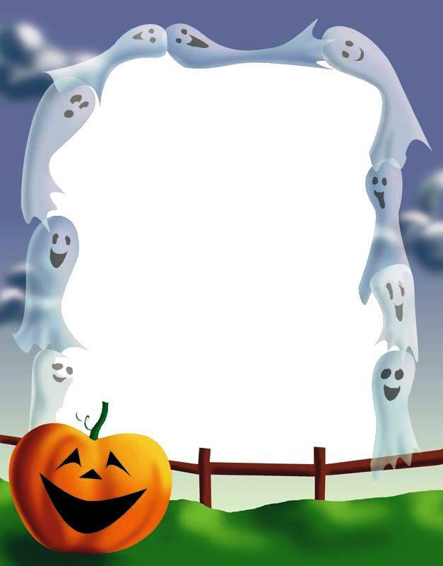
Củng cố
Ai nhanh hơn

Slide 24

Với ba chữ số 0 ; 5; 3 hãy viết các số có ba
chữ số, mỗi số có cả ba chữ số đó và chia
hết cho 5.
350
530
305

Slide 25
-Một số chia hết cho 2 có chữ số tận cùng là mấy ?
-Một số chia hết cho 5 có chữ số tận cùng là mấy ?
- Một số vừa chia hết cho 2 vừa chia hết cho 5 có chữ số tận cùng là mấy ?
.......là 0; 2; 4; 6; 8.
.........là 0 hoặc 5.
......là 0.

Slide 26
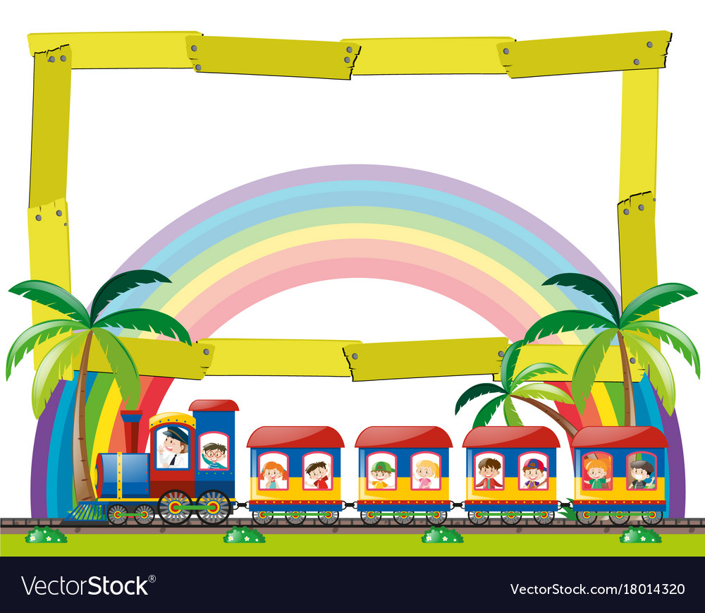
Dặn dò

Slide 27
Chúc các em chăm ngoan học giỏi

